Slide 1




建築科技大樓場所平面圖暨逃生避難圖
現在位置
滅火器
消防栓
小木工坊
樓梯
廁所

Slide 2
使用前注意事項
請勿在過度疲勞情況下，勉強使用機械。
應著工作服，勿穿拖鞋、涼鞋，並使用護目鏡(已戴眼鏡者，仍需戴護目鏡。)，建議可佩戴耳塞及防粉塵口罩。
操作木工機械時嚴禁戴手套(氬焊機例外)。
長髮者請綁起長髮，不可佩戴首飾。
請勿攜帶食物及飲料、水。
應先向助教告知操作的機械及使用方式，經同意後始可使用。
如果你覺得操作不順手，尤其是要做特殊切割或者不能確定所做的工作是否安全時 ，務必開始做前詢問助教的意見或者尋求幫助 。
如果刀片不鋒利，請勿自行更換，應通知助教。
桌面插座僅供機械使用，請勿使用其他電器(如手機充電)。
保持警覺及專注力，做好應對緊急事故的準備 。(急救箱目前放置於教室內架上。)
如果發生嚴重的傷害，請旁人協助撥打119立即通知指導教授。
如果真的不幸發生切斷手指，將它們用濕紗布包起來裝在盒子裡，並帶著去醫院。

Slide 3
機具借用規定
一律與助教登記。
手工具類押證件後，可攜出使用。

Slide 4
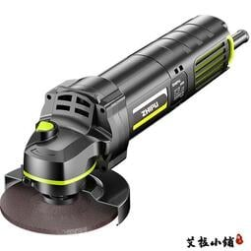
危險機械危害說明
手提砂輪
使用前先檢查砂輪是否破裂、轉動不正、磨盤不平衡、護罩鬆動等。
研磨時必須戴護目鏡或面罩。
自己或他人都應該避開砂輪旋轉的方向，以防飛屑或砂輪碎片噴濺。
砂輪切斷電源後就不可再磨削，更不可以使用其他方式加速砂輪停止。
如聽到異音，請勿使用。

Slide 5
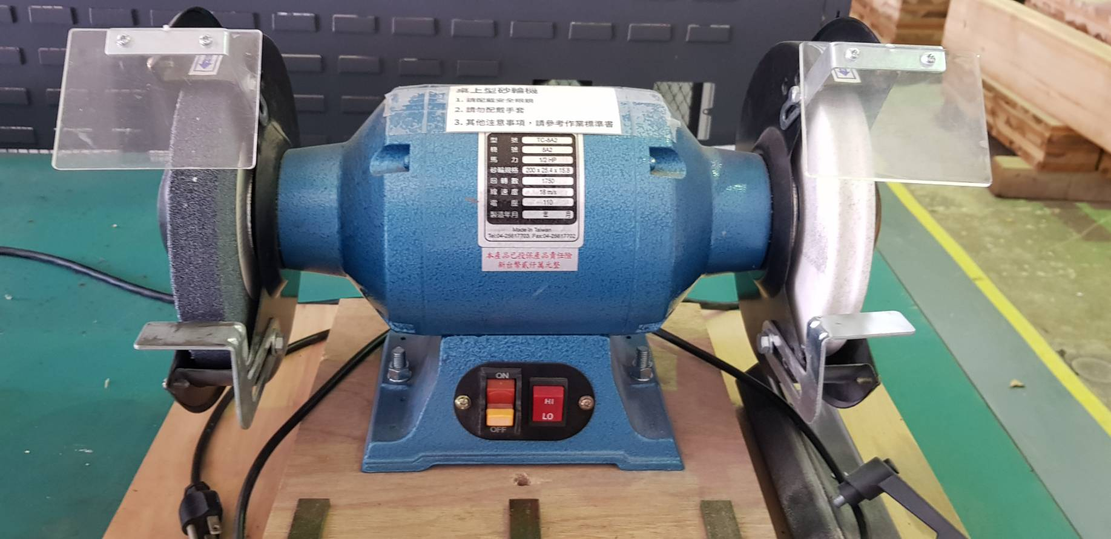
危險機械危害說明
桌上型砂輪機
使用前先檢查砂輪是否破裂、轉動不正、磨盤不平衡、護罩鬆動等。
研磨時必須戴護目鏡。
請勿拆除護罩。

Slide 6
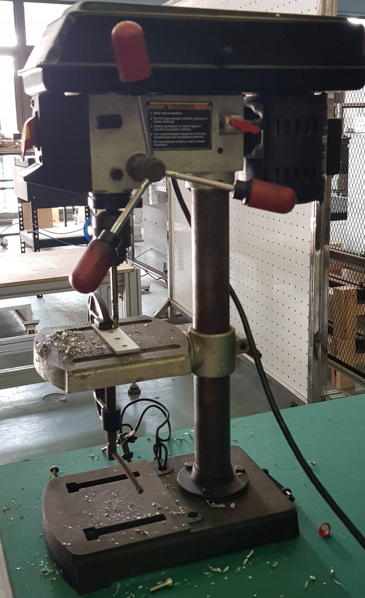
危險機械危害說明
垂直鑽台
使用前先檢查底座是否牢固。
必須戴護目鏡或面罩。
使用前確認鑽頭材質是否正確，根據切割材料，選擇正確的鑽頭。
鈍的、有毛邊的和有割痕的鑽頭是不安全的，應立即通知助教。
鑽削小型工作物時，工件應用夾具固定，絕不可用手握持鑽削。
使用後應清潔桌面

Slide 7
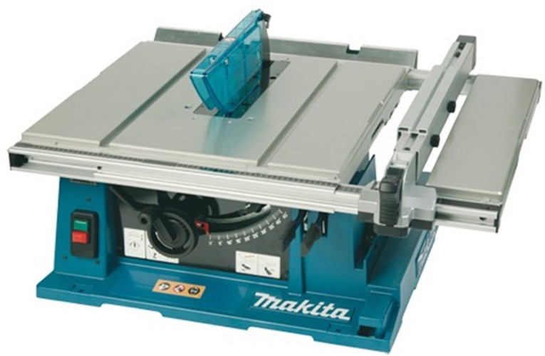
危險機械危害說明
平台圓鋸機
未經核可，禁止使用該機台。
請佩戴護目鏡。
操作前請開啟粉塵清淨機，使用完畢請關閉粉塵清淨機。
操作前請仔細檢查鋸片上是否有裂縫或損壞。
進行任何調整之前請斷開工具與電源的連接。
請勿徒手執行任何操作，切鋸狹長的工件時必須使用推桿，以使手和手指遠離鋸片。
鋸片收縮、粘留或方向偏離時會突然產生的反彈。會導致工件從工具上脫離而朝向操作者。 反彈會導致嚴重的人身傷害。為了避免反彈， 應保持鋸片鋒利、保持切鋸導板與鋸片平行、 保持分料刀和鋸片保護罩在正確的位置上並正確操作、在將工件完全推離鋸片之前切勿鬆開工件，並且不要切鋸扭曲、彎曲或沿導板方向 無直角的工件。
鋸片完全停止之前切勿伸手去取工件。
避免突然而快速的送件。
切割較硬的工件時應慢慢的將工件送入。
如果鋸片停留或卡在工件中，應立即關閉電源。

Slide 8
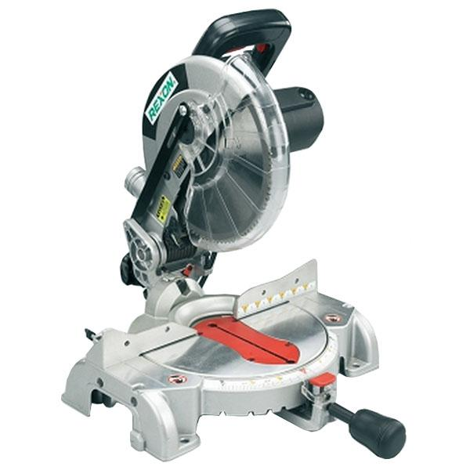
危險機械危害說明
請佩戴安全眼鏡，禁止使用手套。
請勿使用該鋸切割非木質工件。
請勿在保護罩未安裝到位時操作本鋸。
操作之前請仔細檢查鋸片上是否有裂縫或損壞，如異常請聯絡助教，請勿使用。
在每次使用之前請檢查鋸片保護罩是否正確閉合。如果鋸片保護罩無法自由移動和快速閉合，則請勿使用該鋸。切勿將鋸片保護罩置 於打開位置。
所有操作過程中，工件都必須用虎鉗牢牢地固定在翻轉基座和導板導向板上。切勿用手來固定工件，如無法固定請聯絡助教。
請勿將手放在鋸片移動路線上以及仍在轉動的鋸片，移動工件或更改設定前請關閉工具並等待鋸片停止轉動
搬動工具前請務必固定好所有可以移動的部件。
請勿在易燃液體或氣體附近使用工具。
使用使請注意前方勿有易燃物及人員。
多角度切斷機

Slide 9
危險機械危害說明
多角度切斷機(續)
操作前請清除工作台上的碎片、小切片等。
注意不要切割到鐵釘。操作之前請檢查並清除工件上的所有鐵釘。
打開開關前，請確保鬆開軸鎖。
確保鋸片不會在最下位置接觸到翻轉基座。
請牢握把手。請注意在啟動和停止期間鋸片會輕微地上下移動
在實際的工件上使用工具之前，請先讓工具空轉片刻。請注意，振動或搖擺可能表示安裝不當或鋸片不平衡
若發現有任何異常請立即停止操作。
請勿試圖將開關扳機鎖定在開的位置。

Slide 10
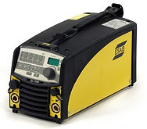
危險機械危害說明
電焊機
於電銲作業前須做好防火花噴濺之防護措施。
避免於靠近易燃物之處進行電銲，或作業前移除易燃物。。
電銲人員務必配戴安全裝備、防護衣、防護手套、面罩、電銲用護目眼鏡等。
下雨時不可進行銲接作業，作業中下雨時應立即中止銲接作業。

Slide 11
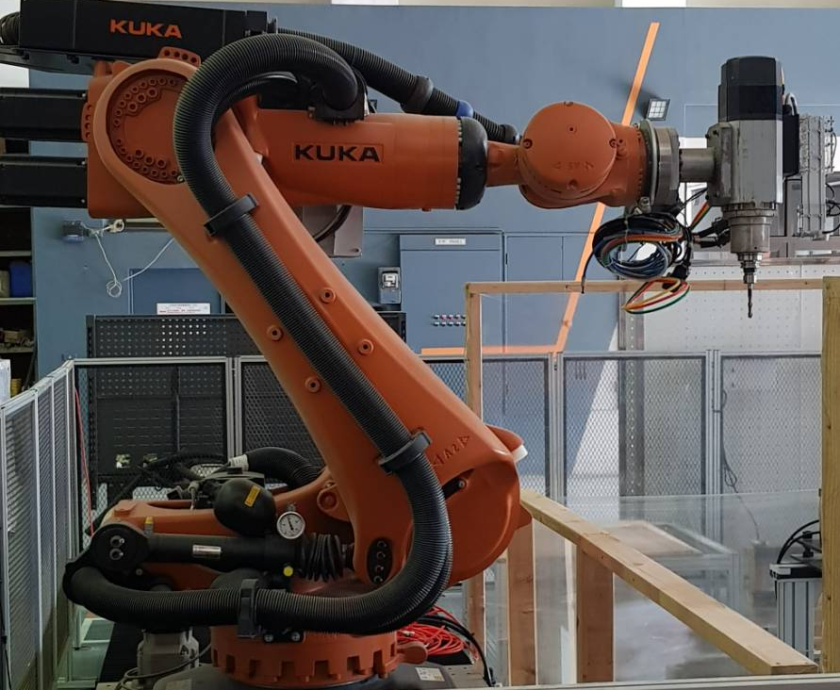
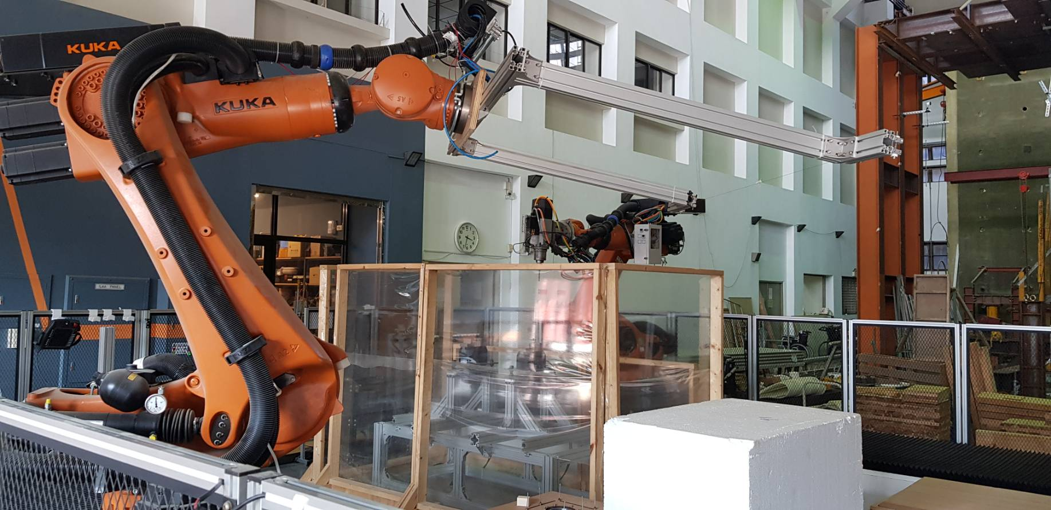
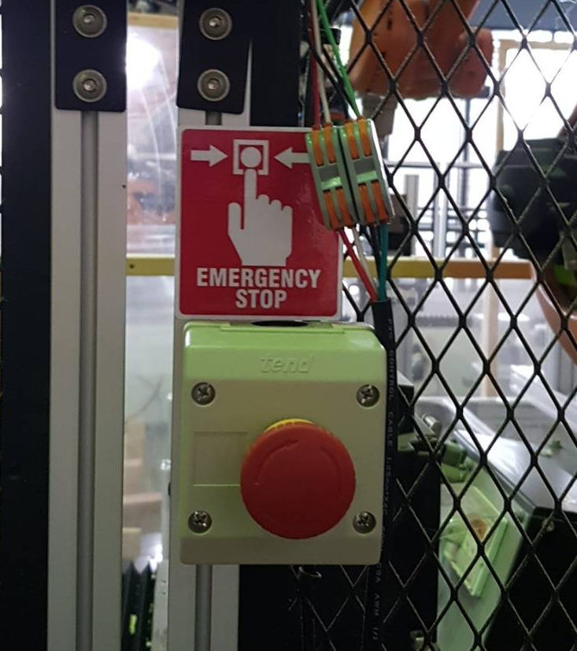
危險機械危害說明
應由受過訓練的合格人員執行。
使用前務必填寫檢點表。
嚴禁站立在機器人可作動範圍。
工業用機器人的輸入程式，應使得操作人員在使用教導控制器時，無法將機器人切換到自動狀態，而必須將所有的互鎖閘門關閉，且控制權回到機器人可動範圍之外的主控制器時，才可切換到自動狀態。
緊急狀況應立即按壓EMO。
工業用機器人

Slide 12
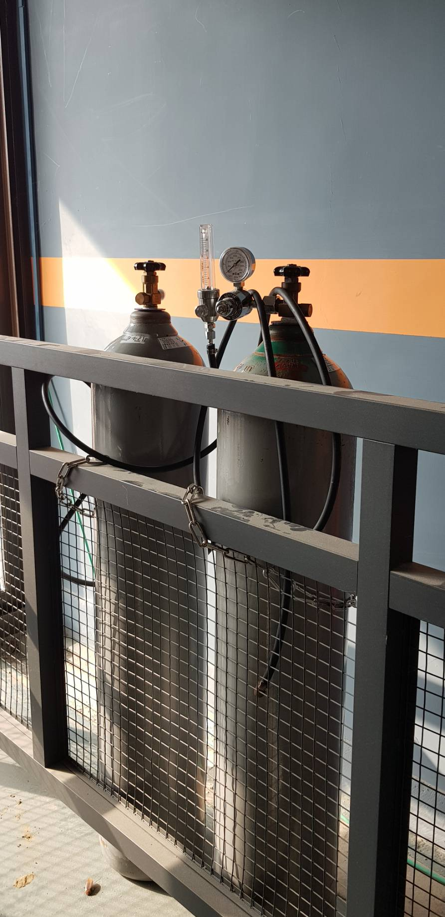
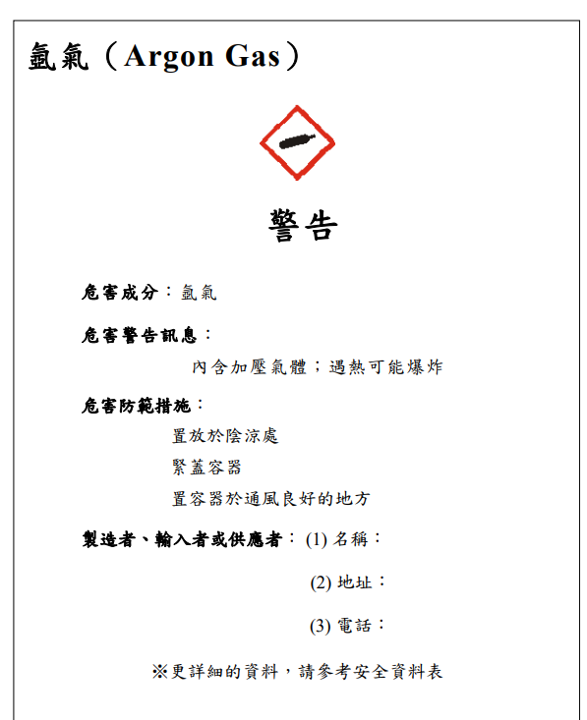
危險設備-一般高壓氣體鋼瓶
工廠內具氬氣及混合氣鋼瓶。
使用於

Slide 13
廢棄物管理規定
廢棄的大型木料(大於15公分)，請與黃小姐(54108)聯絡。
小型廢棄木料裝袋後，置於2樓垃圾收集區。
一般垃圾，置於2樓垃圾收集區。

